Slide 1
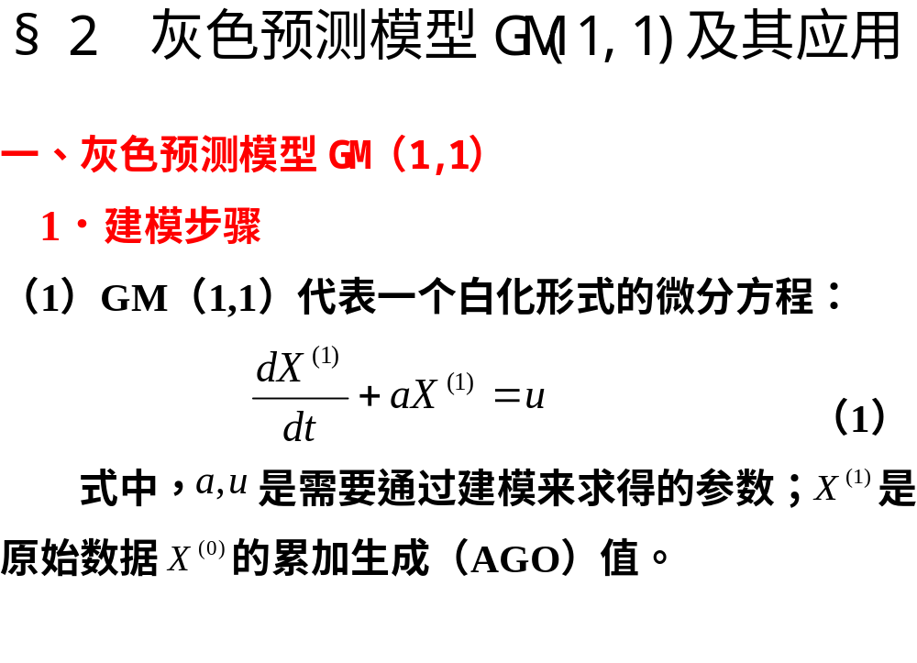

Slide 2
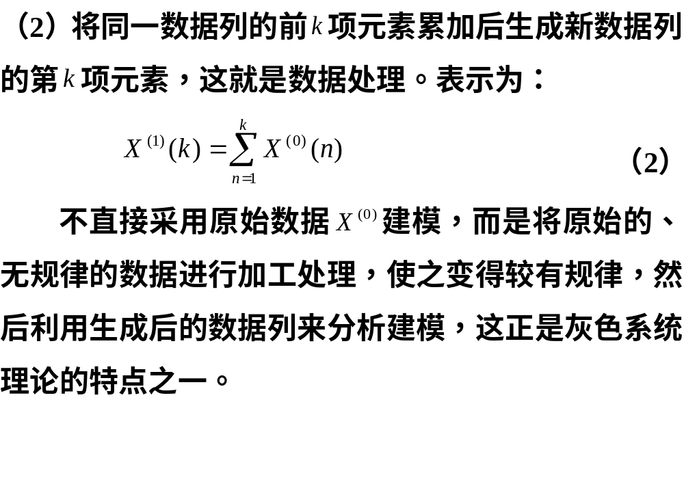

Slide 3
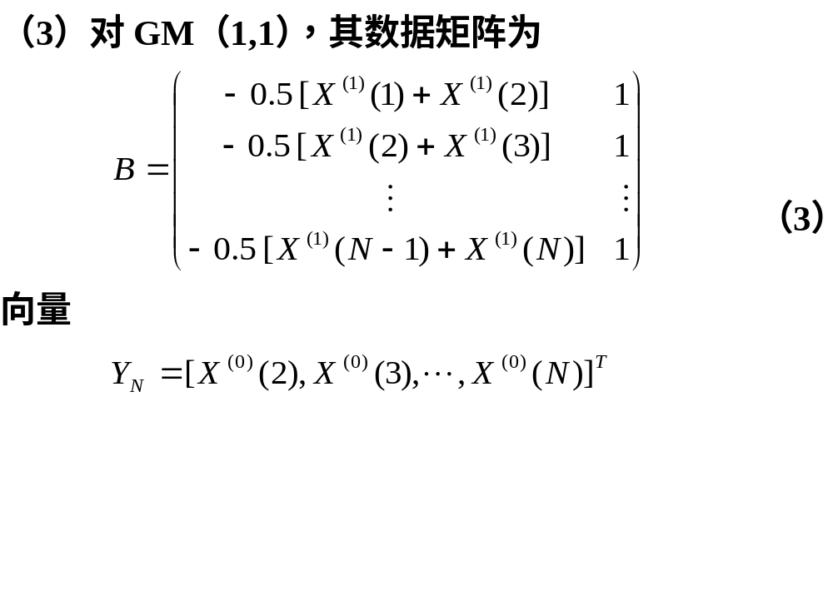

Slide 4
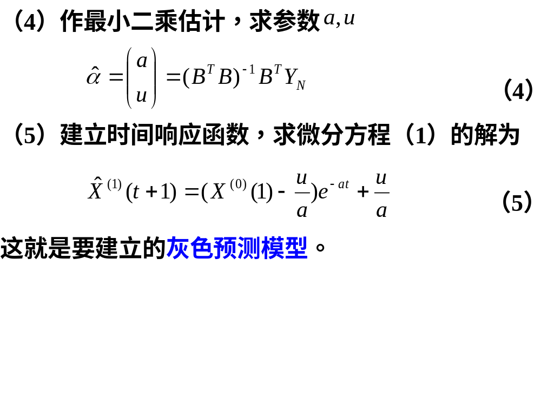

Slide 5
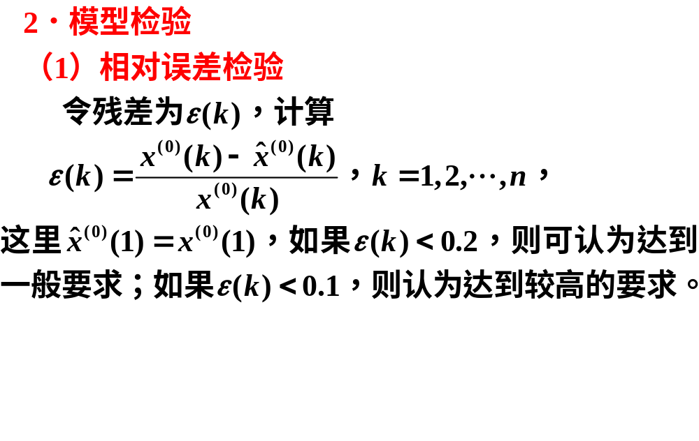

Slide 6
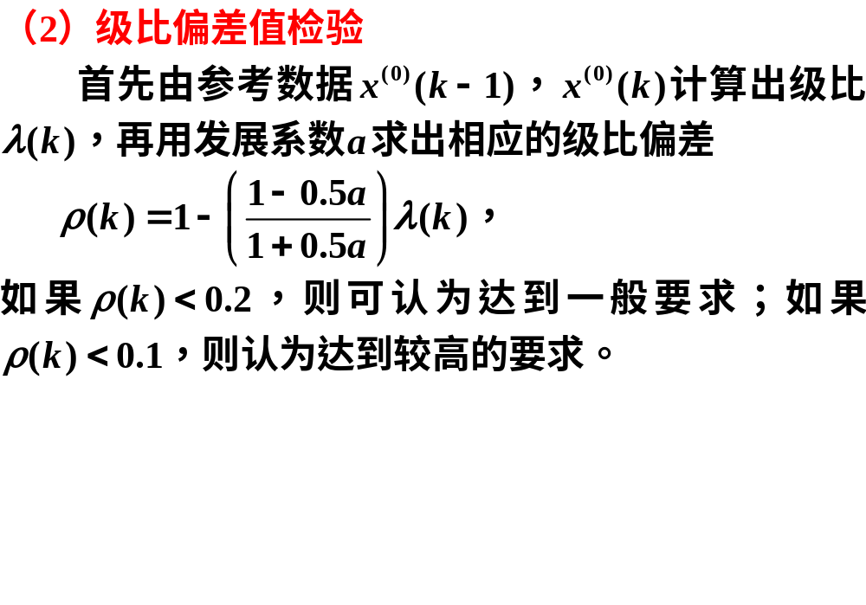

Slide 7
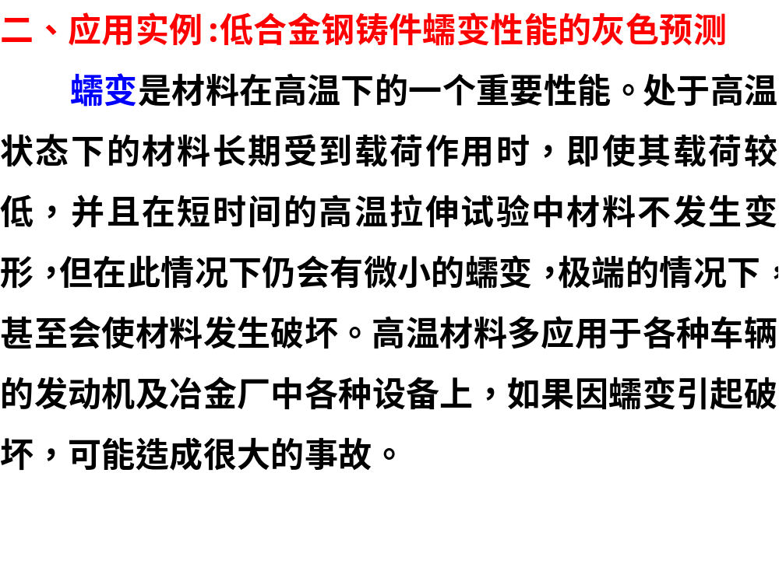

Slide 8
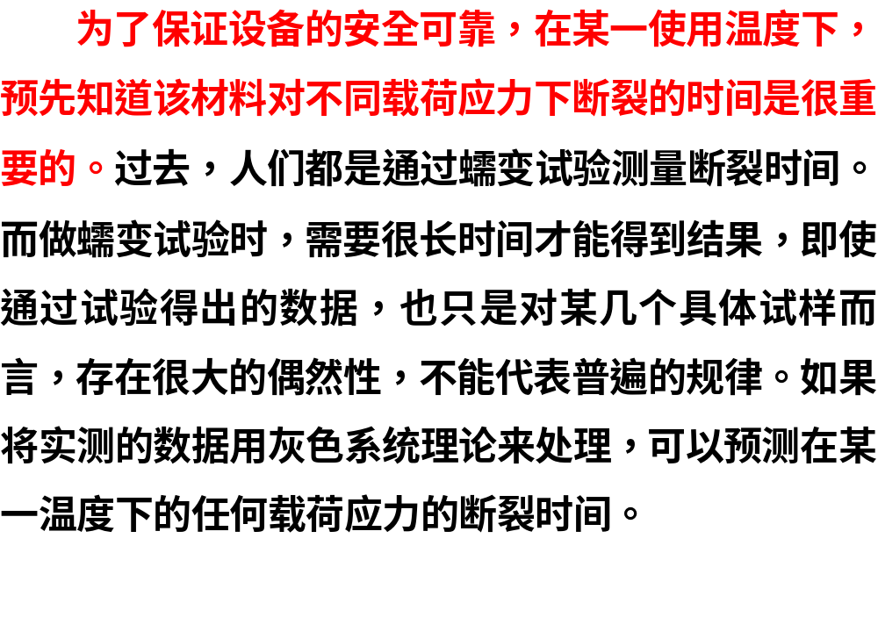

Slide 9
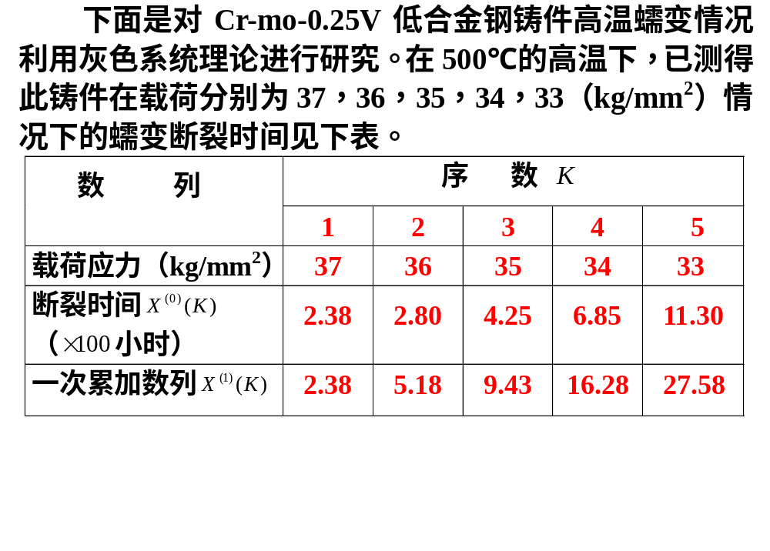

Slide 10
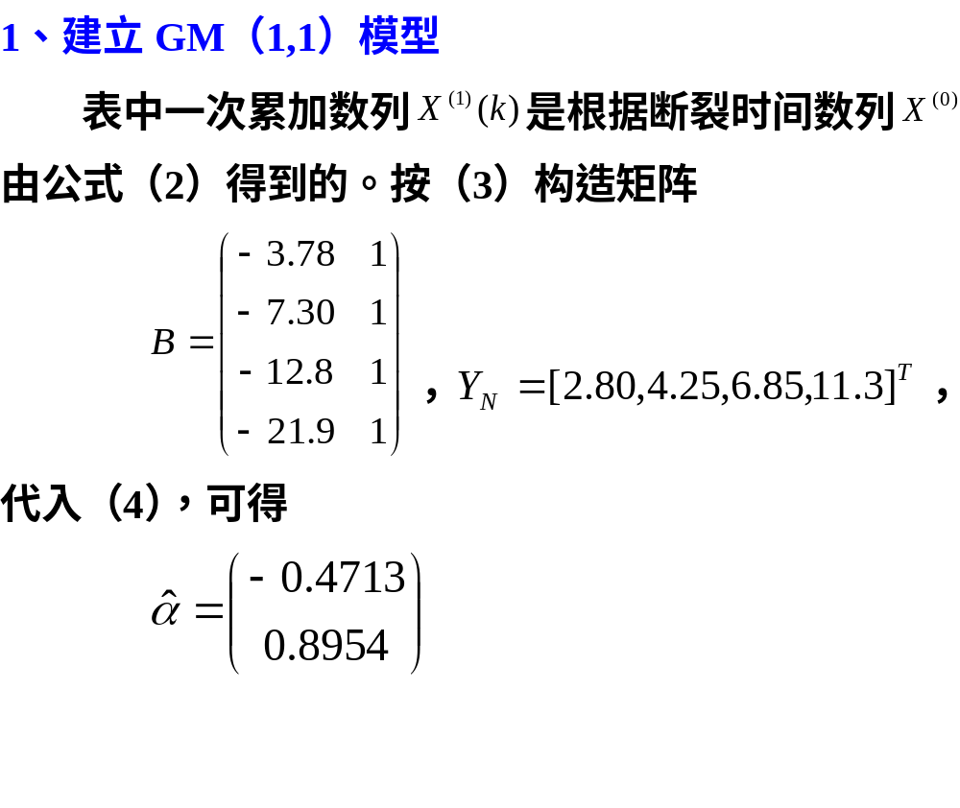

Slide 11
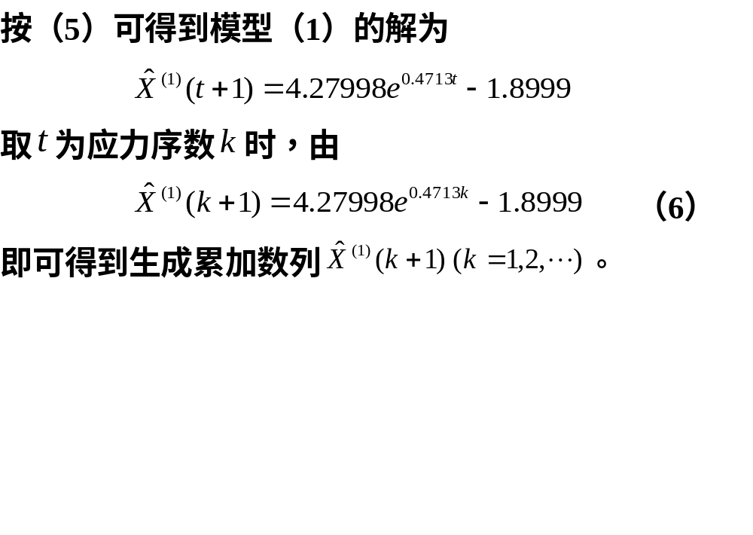

Slide 12
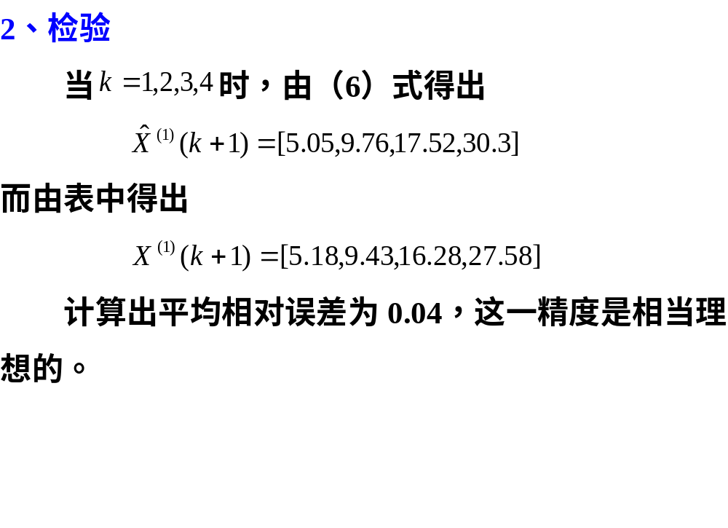

Slide 13
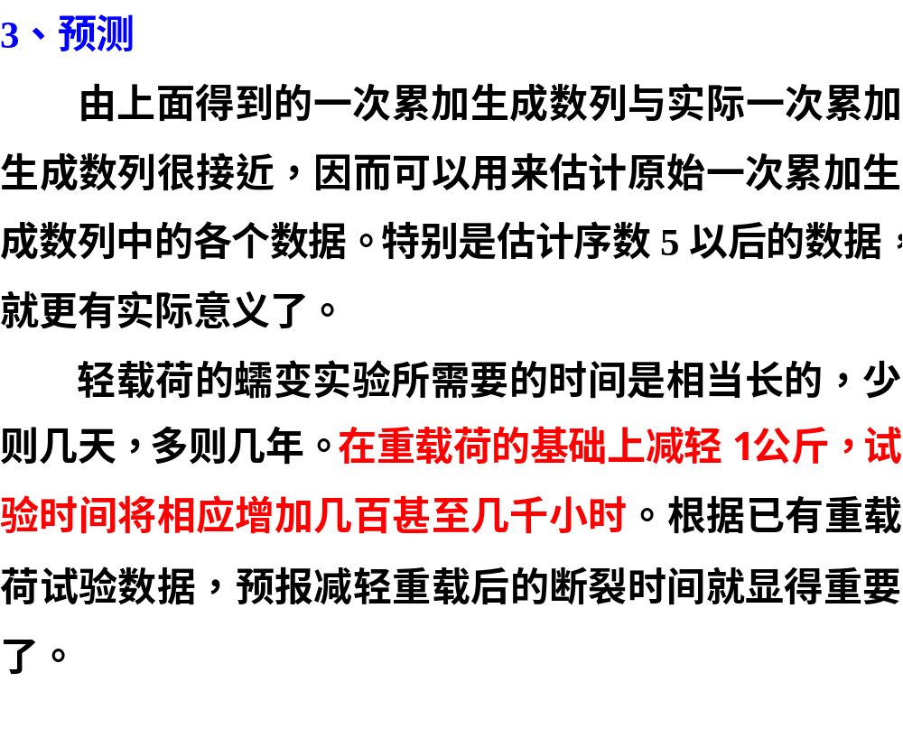

Slide 14
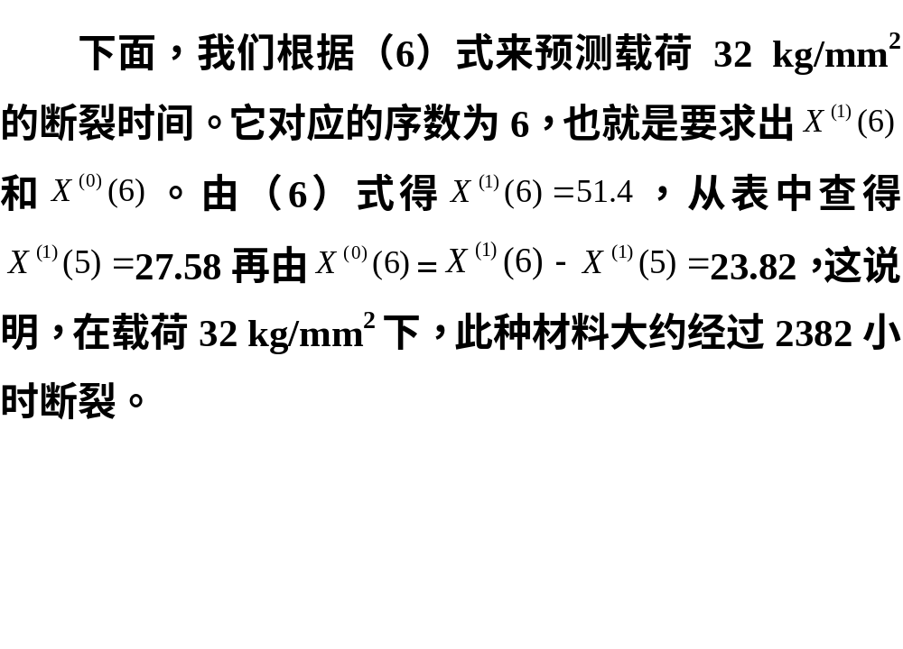

Slide 15
clc,clear
x0=[2.38 2.80 4.25 6.85 11.30]';
n=length(x0);
lamda=x0(1:n-1)./x0(2:n) %计算级比
x1=cumsum(x0); %累加运算
B=[-0.5*(x1(1:n-1)+x1(2:n)),ones(n-1,1)];
Y=x0(2:n);
u=B\Y %拟合参数u(1)=a,u(2)=b
x=dsolve('Dx+a*x=b', 'x(0)=x0'); %求微分方程的符号解
x=subs(x,{'a', 'b', 'x0'},{u(1),u(2),x0(1)}); %代入估计参数值和初始值
yuce1=subs(x, 't',[0:n-1]); %求已经数据的预测值
y=vpa(x,6) %其中的６表示显示６位数字
yuce=[x0(1),diff(yuce1)] %差分运算，还原数据
epsilon=x0'-yuce %计算残差
delta=abs(epsilon./x0') %计算相对误差
rho=1-(1-0.5*u(1))/(1+0.5*u(1))*lamda %计算级比偏差值，u(1)=a

